Slide 1
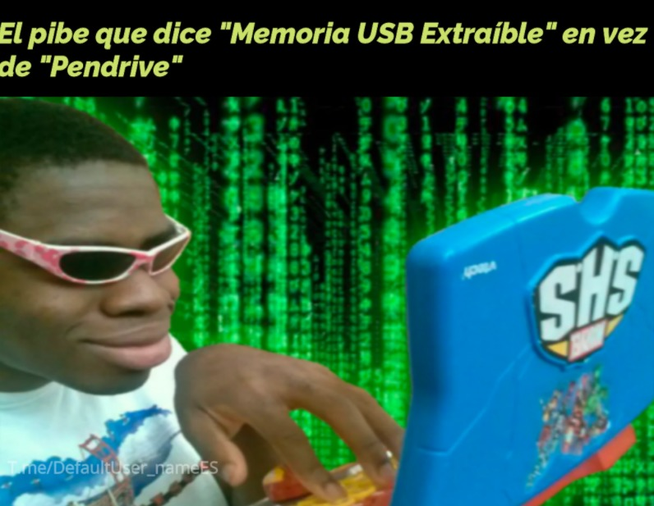
Introducción a la programación con Python
Ing. José Emiliano Flores Pérez

Slide 2
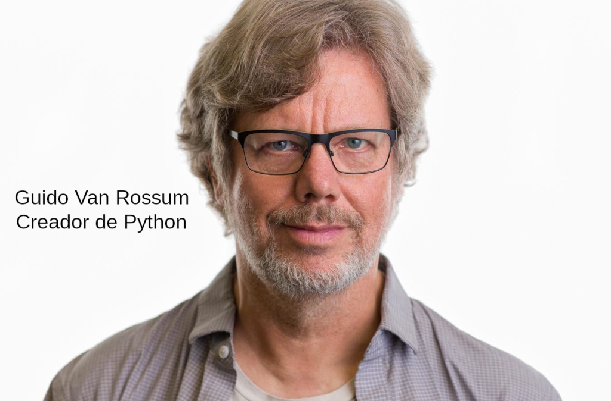
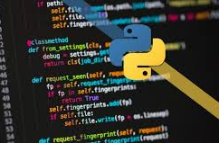
Historia de Python
Se lanza Python en el año 1991, por Guido van Rossum.
Simplicidad y legibilidad de código.

Slide 3
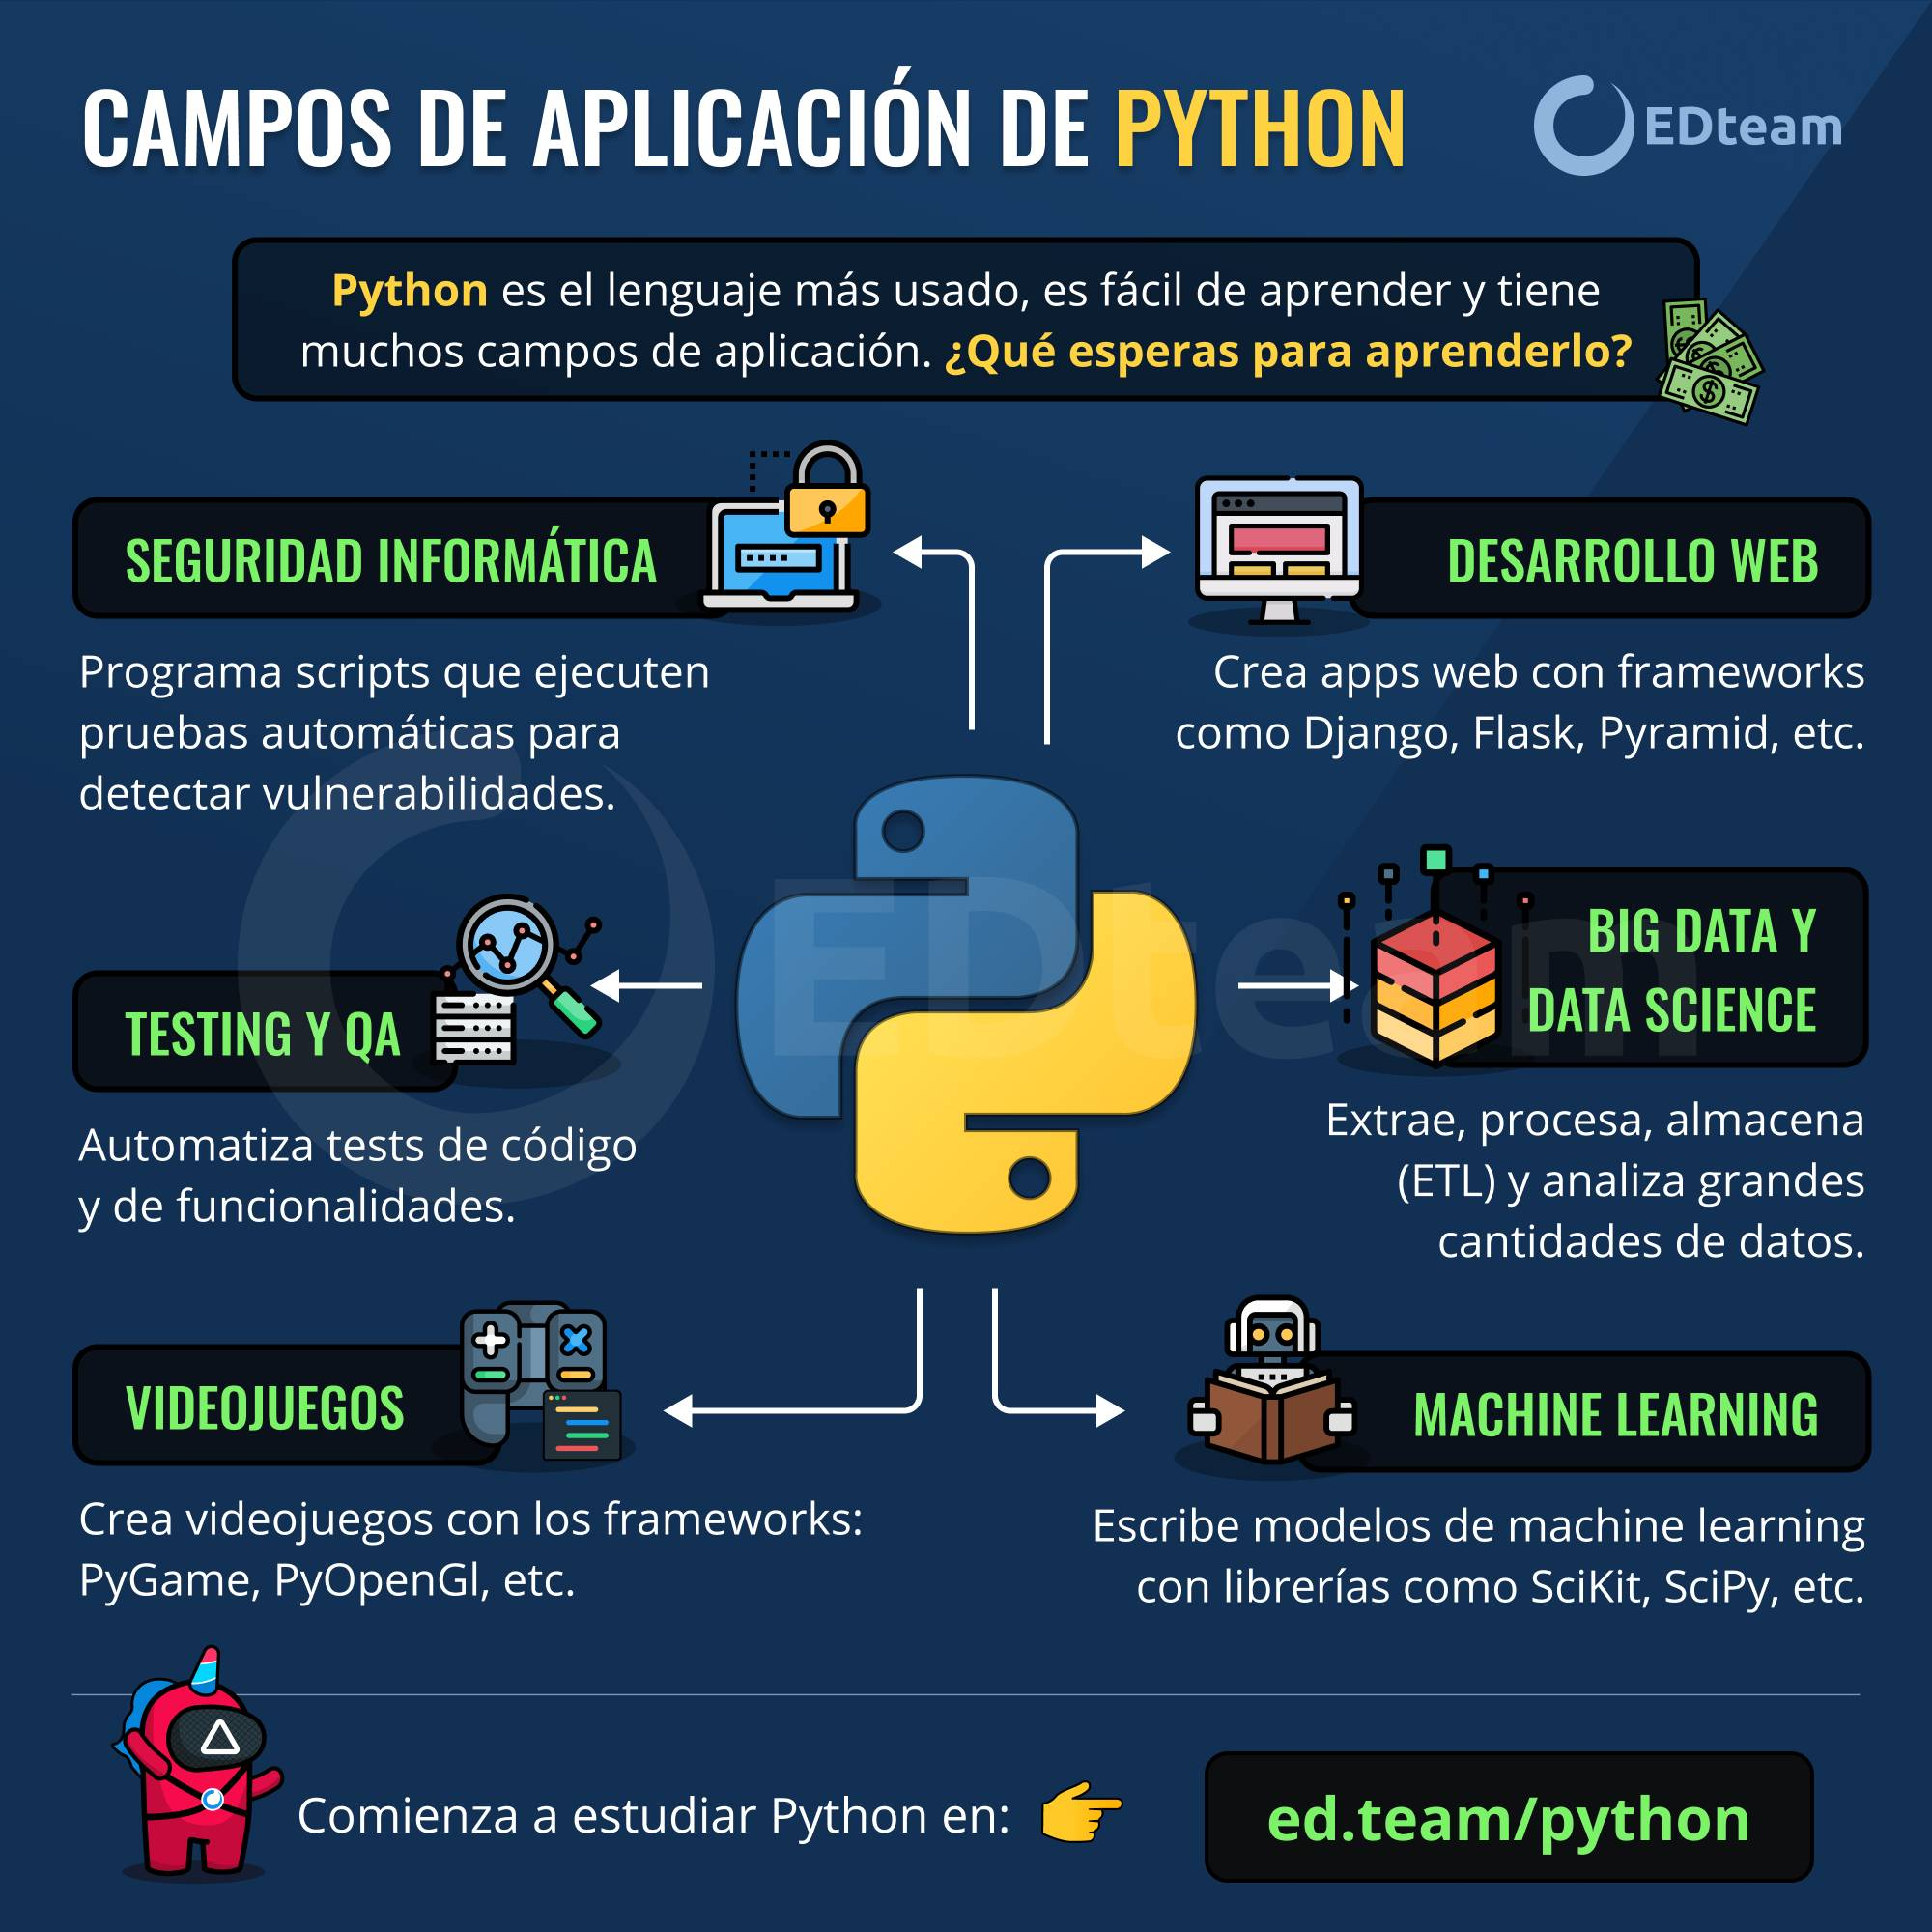
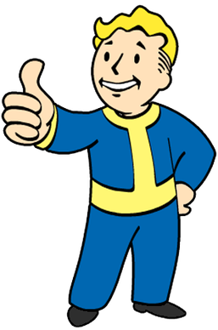
¿Por qué es tan popular?

Slide 4
¿Python es lo mejor?
Fortalezas
Fácil de aprender
Sintaxis muy clara
Mucha comunidad
Portable
Se integra con otros lenguajes
Debilidades
Velocidad de ejecución
Gestión de memoria
No es multiplataforma
Lenguaje interpretado

Slide 5
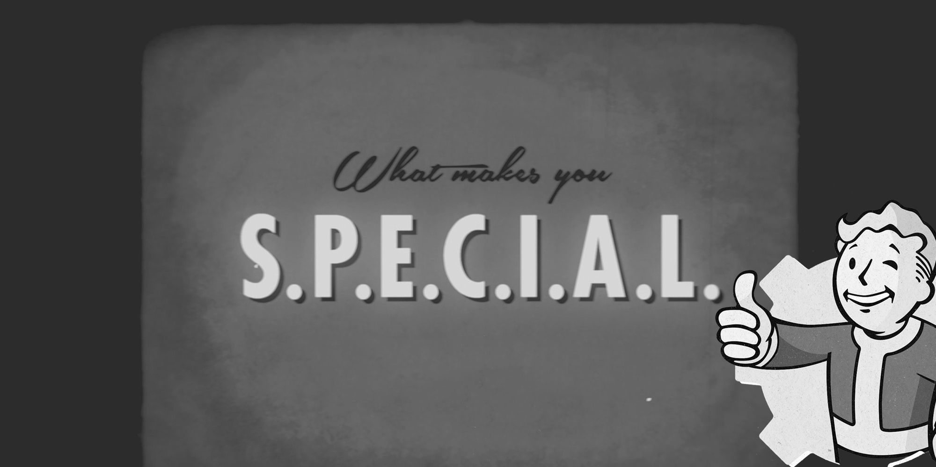
¿Que necesito para aprender a programar?
Enfoque
Proactividad
Curiosidad
Atención al detalle
Lógica básica (razonamiento matemático y lógico)

